Slide 1
Енергийните кооперативи от „умни” сгради – непосредствената перспектива
Д-р инж. Иван Желязков Индустриален Клъстер Умни Мрежи

Slide 2
Европейската линия
Енергийни общности: Директива 944 / 2019
„Гражданската енергийна общност“ е
„правен субект“ който може да извършва:
производство на енергия
разпределение
доставка
потребление
агрегиране
съхраняване на електроенергия
услуги за повишаване на енергийната ефективност
услуги за зареждане на електрически превозни средства

Slide 3
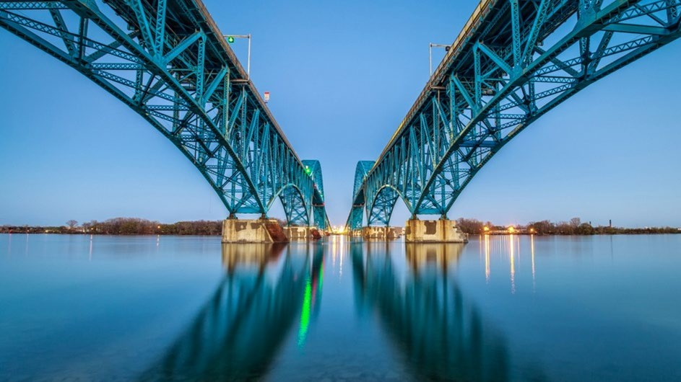
Подход
Енергийни Общности – или – Енергийни
Кооперативи?
В различните държави се избира форма според националната специфика.

Slide 4
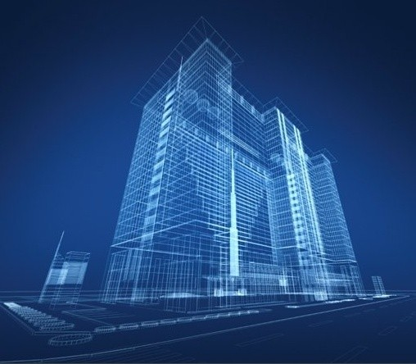
Умни Сгради
Интелигентните Сгради
са сгради, които използват всички познати автоматизирани и информационни технологии за да създадат комфортна и безопасна среда за обитателите и икономично използване на ресурсите
Умните Сгради
са интелигентни сгради, изградени с Умни Мрежи по технологиите на Невронните системи и управлявани от Изкуствен Интелект с цел с максимална оптимизация
на енергийните потоци.

Slide 5
Умни Сгради
Умните Сгради по определение са Енергийни Общности на собствениците и
обитателите

Slide 6
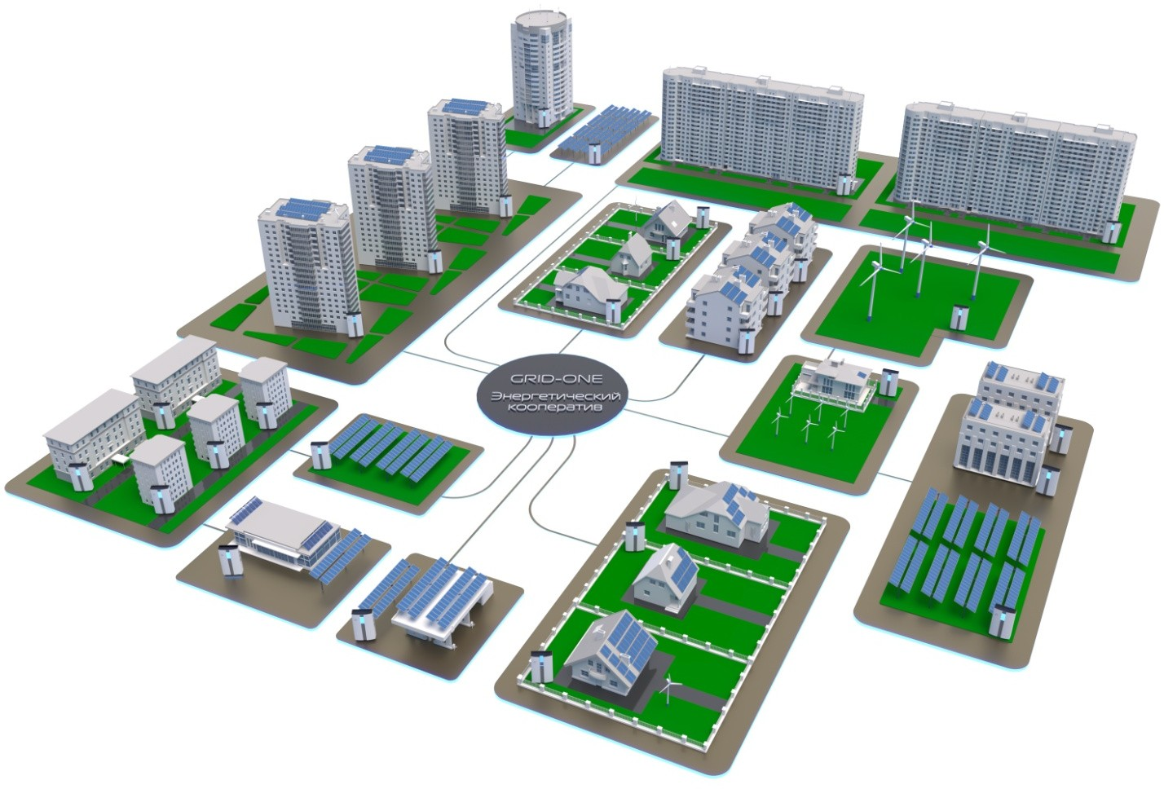
Енергийни Общности и Умни Сгради
Енергийни Общности от Умни Сгради:
общност на обектите в сградата
общност на сградите в района
Функции:
производство на енергия
разпределение
доставка
потребление
агрегиране
съхраняване на електроенергия
услуги за повишаване на енергийната ефективност
услуги за зареждане на електрически превозни средства

Slide 7
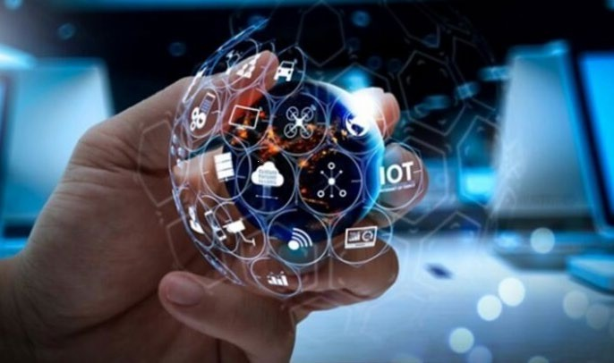
Технологиите
Предизвикателството в Умните Сгради: НЕПОЗНАТО ДО СЕГА СЪЧЕТАНИЕ НА ТЕХНОЛОГИИ и ИЗДЕЛИЯ НА
ПРОИЗВОДИТЕЛИ

Slide 8
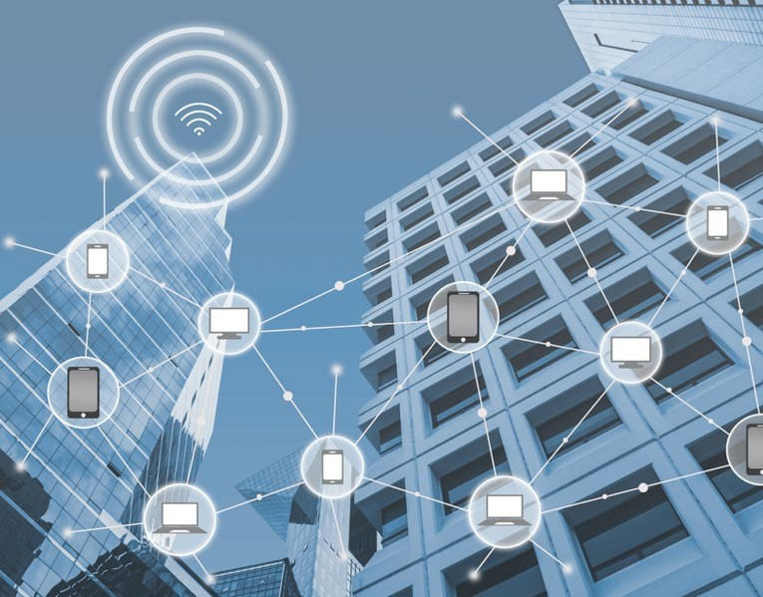
Технологиите
Изкуствен Интелект (AI)
Системи за управление на сградата (BMS)
SMART GRIDS
сензори
задвижващи мех-ми
Разширена реалност (AR)
Всички протоколи за комуникация

Slide 9
Прдизвикателствата
Няма всепризнат Европейски опит за организация и пазар на услуги за Енергийни общности.
Всяка държава има национални особености
Има технологии, с които да се изграждат Енергийни Общности, но те не са популяризирани
Готвят се Европейски средства: но няма законова база

Slide 10
Гордиев Възел
Стимулиране на Енергийните Общности от Умни Сгради:
ефективни са само локалните / механизми – на местно, общинско ниво.
необходима е поддръжка на националните носители на технологии чрез пазарни схеми.
Факторите в процеса имат разнопосочни първоначални интереси:
Институции
Финансова среда Законова среда
Потребители Производители
Бизнес

Slide 11
НАКЪДЕ ?

Slide 12
1-ва крачка: Закон за Енергийните Общности
Енергийнните общности могат да се организират и днес, но
Енергийнните общности в ЕС са БЕНЕФИЦИЕНТИ НА ОБЩНОСТНА ФИНАНСОВА ПОМОЩ.
Нужна е законова среда.

Slide 13
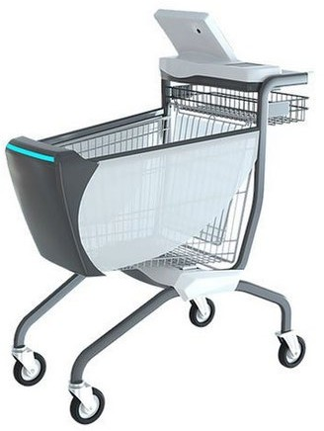
2-ва крачка: Национален пазарен механизъм
Пазар на високи технологии съществува и днес, но
за развитието на Енергийнните общности е нужен специализиран ПАЗАРЕН МЕХАНИЗЪМ ЗА БЪРЗА ПОПУЛЯРИЗАЦИЯ НА
ТЕХНОЛОГИИТЕ в България!

Slide 14
3-та крачка: Пилотни проекти
Умните сгради и Енергийните общности са икономически изгодни за собствениците, обитателите и инвеститорите, но
за ускорено навлизане са нужни ПИЛОТНИ ПРОЕКТИ

Slide 15
Необходим е оперативен и прозрачен диалог: NGO - Правителство

Slide 16
Благодаря за вниманието!

